Slide 1

Apprenti ingénieur équipe Service offering Devops au sein de Bnp paribas - Zakia difallah -
Soutenance
Vincent monnot
filière informatique et application au sein de esiee paris
- Benjamin perret -
ITGP – ODM09 Platform Devops
Montreuil, 26 Mars 2020

Slide 2
01
Présentation de l’entreprise
02
Les projets au sein de l’équipe
A ITNorms
B Démonstration
C StarterKube
D Ansible Tower
AGENDA
03
A venir
04
Bilan
Notes:
To insert your own picture, just delete this one and click on the picture icon
You can visit: https://www.photostock.mcq.bnpparibas.com for more pictures!

Slide 3
BNP PARIBAS
Notes:
To insert your own picture, just delete this one and click on the picture icon
You can visit: https://www.photostock.mcq.bnpparibas.com for more pictures!

Slide 4


01) Présentation de l’entreprise
En quelques chiffres :
1ère banque européenne
193 319 collaborateurs
68 pays
44,6 Md€ Produit net bancaire

Slide 5
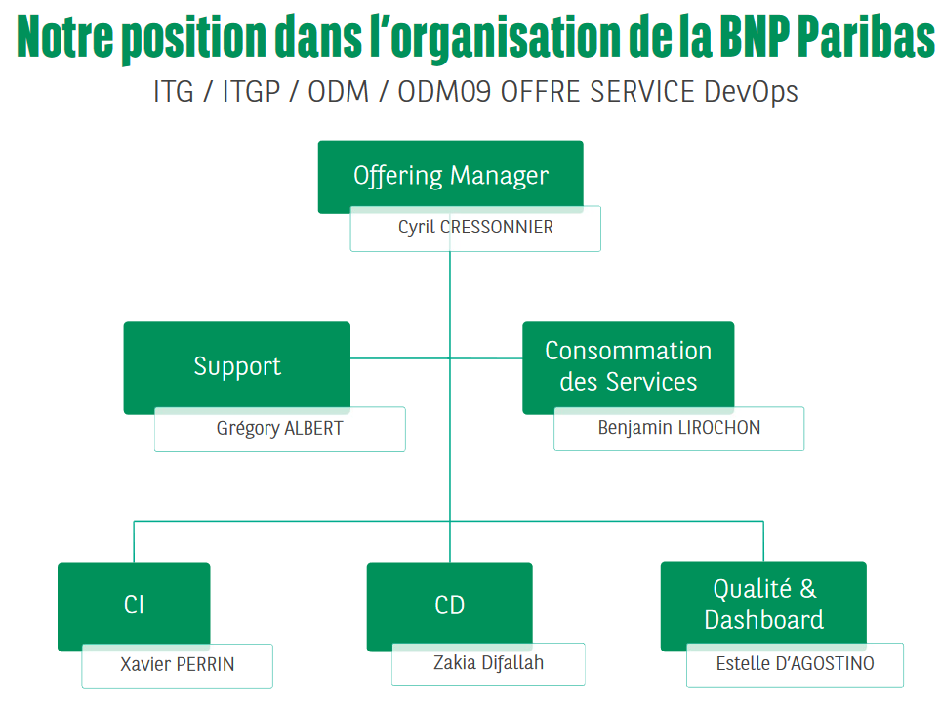

01) Présentation de l’entreprise
Permet le déploiement sécurisé des applications jusqu’à la production
Disponible depuis Décembre 2018
Plus de 3900 utilisateurs

Slide 6
LES PROJETS AU SEIN DE L’EQUIPE CD
Notes:
To insert your own picture, just delete this one and click on the picture icon
You can visit: https://www.photostock.mcq.bnpparibas.com for more pictures!

Slide 7



02) Les projets
ITN Rms

Slide 8
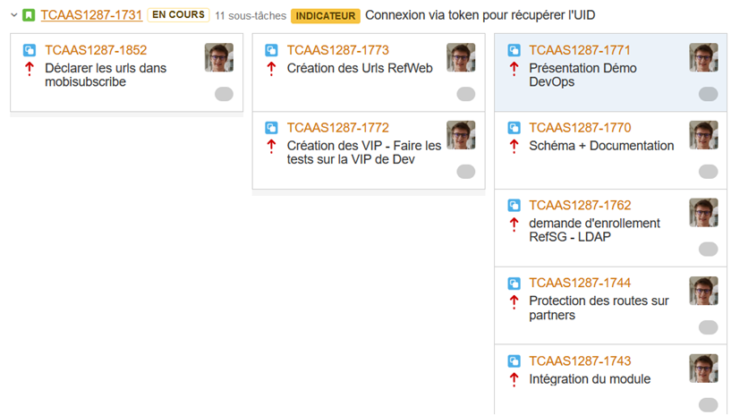
02) Les projets : Méthodologie Scrum
Sprint de 2 à 3 semaines
Daily meeting tous les matins
Rétrospective à chaque fin de Sprint
Planification des tâches à chaque début de Sprint

Slide 9
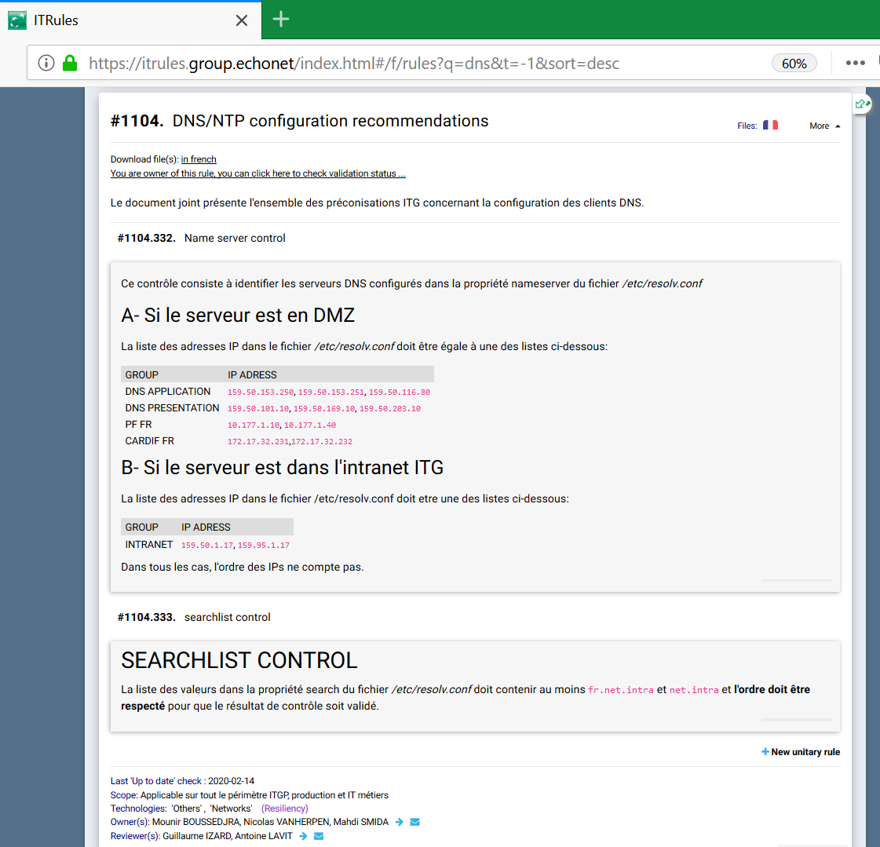
02) Les projets : ITNorms
- L’équipe ITNORMS est en lien constant avec l’équipe ITRULES et les PO des règles pour :
→ la création des règles unitaires
→ la mise à jour des règles de production
→ la validation des contrôles codés.
ITN Rms

Slide 10



02) ITNorms : Workflow utilisateur
Demande d’analyse
Choix du scope
Code AP
UPM
Serveur
Choix de l’environnement des serveurs
Choix du step
Analyse
ITN Rms

Slide 11
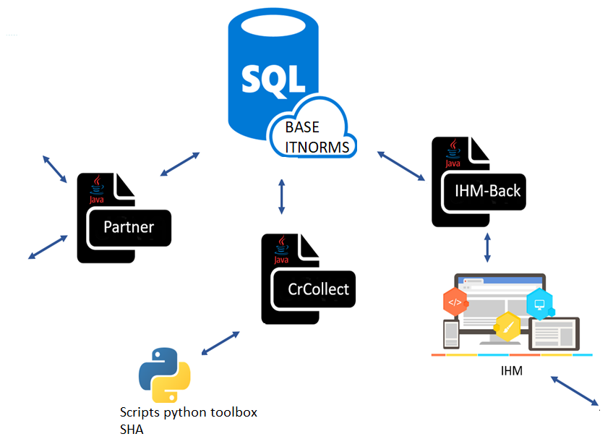

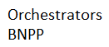

02) ITNorms : Architecture fonctionnelle
ITN Rms

Slide 12
DEMO ITNorms
ITN Rms
Notes:
To insert your own picture, just delete this one and click on the picture icon
You can visit: https://www.photostock.mcq.bnpparibas.com for more pictures!

Slide 13
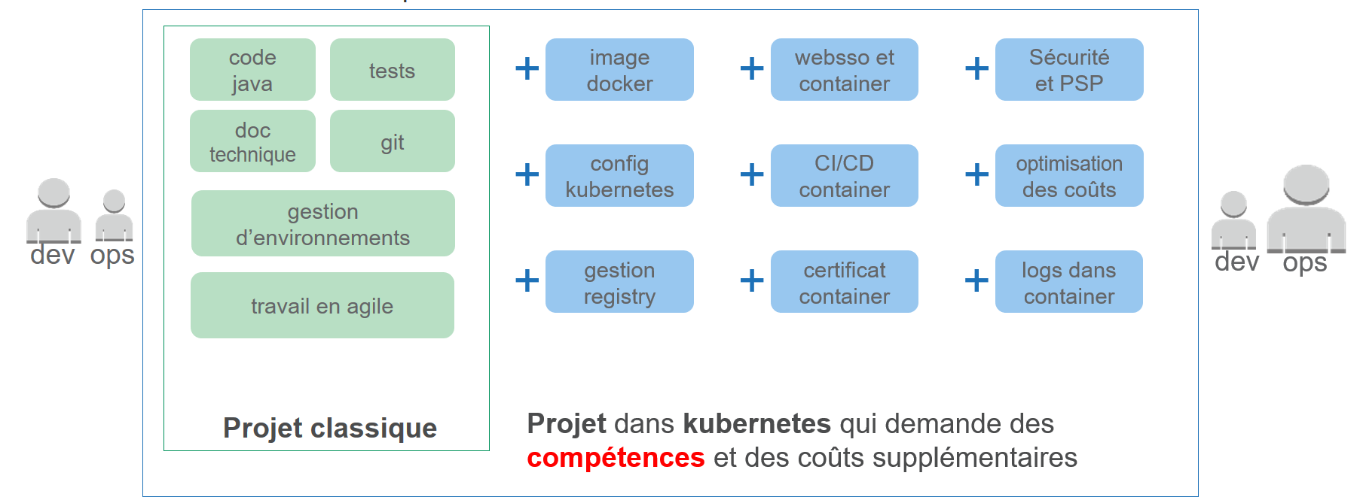

02) Les projets : StarterKube

Slide 14
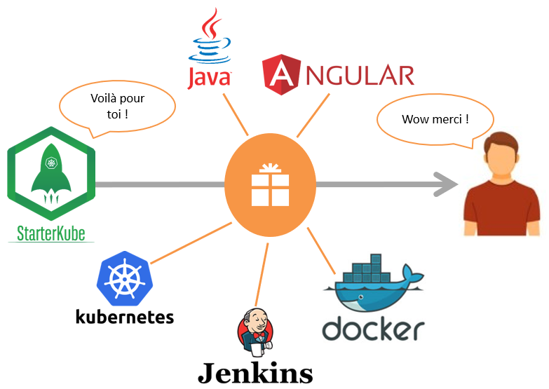
02) Les projets : StarterKube

Slide 15

02) Les projets : Ansible Tower
Ansible Tower :
Est un orchestrateur
Permet de gérer un parc informatique

Slide 16


02) Les projets : Ansible Tower
Inventory
[ITNorms Prod]
192.168.1.25
[ITNorms Qual]
192.168.1.26
[ITNorms Dev]
192.168.1.27
192.168.1.25
Master Ansible
192.168.1.26
SSH
deploy.yml
update.yml
analyze.yml
192.168.1.27
Playbook

Slide 17
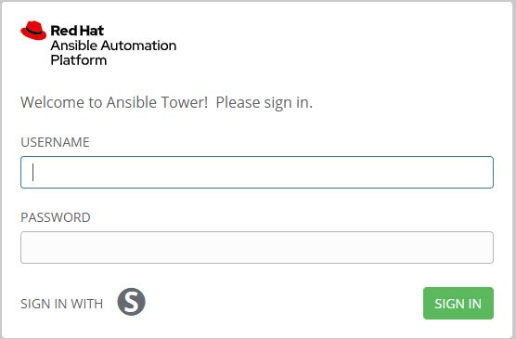
02) Les projets : Ansible Tower
Deux méthodes d’authentification
Une seule par utilisateur
L’authentification SAML est privilégiée
Utilisation de SAML pour les API impossible
→ Nous devons trouver une solution

Slide 18


02) Les projets : Ansible Tower
La méthode d’authentification doit être :
Simple
Sécurisée
Traçable
A l’aide de :
Python
Vault
C
Ansible
La méthode retenue :
Enrôlement au service
Pré-authentification
Génération d’un Token privé

Slide 19
02) Schéma fonctionnel
Génération d’un token d’orga tous les 7j
Playbook de
pré-authentification
Pipeline CI
Vault
Demande de token d’accès privé à Tower
Webservice Python
Binaire
Échange de secrets
Ansible Tower API
Echange de token privé
Token d’accès privé
AnsibleTower-CLI

Slide 20
03) A venir
Ajout d’un playbook d’analyse automatique via Ansible
Implémentation avec Jenkins pour analyse lors du déploiement applicatif
Ajout dans la toolchain DevOps
Inner sourcing de scripts en passant par l’équipe ITNorms

Slide 21


04) Bilan
Objectifs définit à l’embauche:
Méthodologie Agile Scrum
Comprendre une architecture complexe avec bdd
API Rest
Environnement Continuous Integration

Slide 22
04) Bilan
Nouveaux objectifs:
Approfondir les notions de CI / CD
Mettre en place une chaîne d’intégration continue DevOps
Approfondir les connaissances en SpringBoot et Python
Continuer d’améliorer les compétences liées à la présentation

Slide 23


Slide 24

MERCI
Notes:
To insert your own picture, just delete this one and click on the picture icon
You can visit: https://www.photostock.mcq.bnpparibas.com for more pictures!

